Slide 1
경남대학교 대학원 융합IT공학과 · 컴퓨터및소프트웨어공학전공(박사과정)
객체지향시스템
05
CHAPTER 05 · 조건에 따라 갈라지는 코드
참고 교재 우재남, 『C# 프로그래밍 for Beginner』 (한빛아카데미)
정리 김민 · 대학원 학습·연구용

Slide 2

경남대학교 대학원 융합IT공학과
컴퓨터및소프트웨어공학전공(박사과정)
객체지향시스템 · C#
이 자료에 대하여
교재는 수업 진도에 맞춘 참고용이다 — 목차와 개념 체계를 참고하되, 내용은 직접 조사해 재구성·각색했다
01
교재의 그림·내용 일부를 저작권법 제28조(공표된 저작물의 인용)에 따라 교육·연구 목적으로 발췌·인용하고, 각 슬라이드에 출처(교재 절·그림 번호)를 명시했다
02
도표·그래프·예시 그림은 교재 것을 쓰지 않고 전부 직접 제작했다
03
▲ 이용 범위
이 자료는 대학원 개인 학습·연구 목적으로만 제작·사용한다.
저작권자의 허락 없는 무단 복제·전재·재배포 및 상업적 이용을 금한다.
참고 문헌
우재남, 『C# 프로그래밍 for Beginner』, 한빛아카데미 · 수업 자료(CH01~09)
02
Notes:
저작권 안내. 인용 근거(저작권법 28조·37조 출처명시)와 자체 제작 원칙을 밝혀 둔다.

Slide 3
CH 05
조건에 따라 갈라지는 코드
Branching with if, the Ternary Operator, and switch
· if 한 문장의 규칙 · 줄바꿈의 함정과 블록 { }
· if ~ else · 중첩 if · else if 사다리 · 삼항 연산자
· switch ~ case와 break · 윈폼으로 띠 그림 띄우기

Slide 4
경남대학교 대학원 융합IT공학과
컴퓨터및소프트웨어공학전공(박사과정)
객체지향시스템 · C#
이 장에서 가져갈 것
CH 05 · 조건에 따라 갈라지는 코드
블록 없는 if가 바로 아래 한 문장만 책임진다는 것을 코드로 보여 줄 수 있다
01
if ~ else · 중첩 if · else if · 삼항 연산자 · switch를 상황에 맞게 골라 쓴다
02
switch (year % 12) 로 띠를 계산해 PictureBox에 그림을 띄우는 윈폼을 만든다
03
미리 보는 결론
조건은 참(True)과 거짓(False) 두 갈래뿐이다.
두 문장 이상을 조건에 묶으려면 반드시 블록 { }, switch의 각 case는 반드시 break로 끝낸다.
· 교재 5장 · p.181~
04
Notes:
결론 먼저. 파이썬을 병행하는 학생은 들여쓰기 습관 때문에 줄바꿈의 함정에 가장 잘 빠진다는 점을 예고한다.

Slide 5
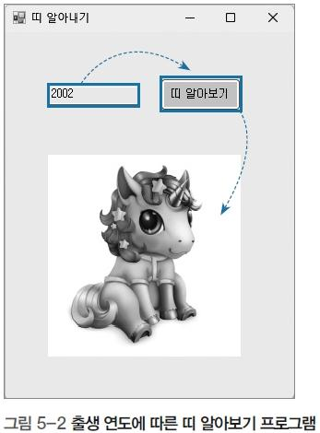
경남대학교 대학원 융합IT공학과
컴퓨터및소프트웨어공학전공(박사과정)
객체지향시스템 · C#
이 장에서 만들 두 프로그램
CH 05 · 조건에 따라 갈라지는 코드
프로그램
하는 일
학점 계산기
(콘솔)
0~99 난수 점수 5개에 A·B·C·D·F 학점을 매긴다 — 중첩 if, switch
띠 알아보기
(윈폼)
출생 연도를 넣고 버튼을 누르면 띠 동물 그림이 뜬다 — switch (year % 12)
▲ 난수 주의
학점 계산기는 점수를 Random으로 뽑는다. 실행할 때마다 결과가 다르다 — 교재 화면과 달라도 정상이다.
교재 그림 5-2 발췌 — 2002 입력 → 말
· 교재 1절 · p.182 · 그림 5-1, 5-2
05
Notes:
학점 계산기 실행 예(그림 5-1)는 99 A, 88 B, 18 F, 60 D, 17 F — 한 번의 예일 뿐. 띠 알아보기는 2002 % 12 = 10 이라 말 그림.

Slide 6
경남대학교 대학원 융합IT공학과
컴퓨터및소프트웨어공학전공(박사과정)
객체지향시스템 · C#
if 문 — 참이면 바로 아래 한 문장
CH 05 · 조건에 따라 갈라지는 코드
소스 5-1 · Project05_1
형식과 흐름
static void Main(string[] args)
{
int a = 99;
if (a < 100)
Console.WriteLine("100보다 작군요.");
}
if (조건식) 실행할_문장;
조건식이 참이면 실행하고, 거짓이면 건너뛴 뒤 다음 줄로 합류한다.
a = 99라서 99 < 100은 참, 그래서 출력된다.
쉽게 말하면 if는 문지기 — 통과증이 있으면 바로 앞 방 한 칸만 열어 준다.
■ 실행 결과
100보다 작군요.
▲ if (a < 100); 처럼 조건 뒤 세미콜론은 빈 문장 — 경고 CS0642만 뜨고 아래 줄은 항상 실행
· 교재 2.1절 · p.184~ · 그림 5-3, 5-4
06
Notes:
조건 결과는 참·거짓 두 가지뿐. 비교 연산자(CH04)가 조건식의 재료다. 세미콜론 실수는 오류가 아니라 경고라 더 위험하다는 점 강조.

Slide 7
경남대학교 대학원 융합IT공학과
컴퓨터및소프트웨어공학전공(박사과정)
객체지향시스템 · C#
줄바꿈의 함정 — 들여 썼는데 왜 찍힐까
CH 05 · 조건에 따라 갈라지는 코드
소스 5-2 · Project05_2 — a = 200, 조건은 거짓
▲ 6행만 건너뛴다
static void Main(string[] args)
{
int a = 200;
if (a < 100)
Console.WriteLine("100보다 작군요.");
Console.WriteLine("거짓이므로 이 문장은 안 보이겠죠?");
Console.WriteLine("프로그램 끝! ");
}
블록이 없는 if는 들여쓰기와 상관없이 바로 아래 한 문장(6행)만 조건에 걸린다.
7행은 들여쓰기만 같을 뿐 if와 무관한 문장이라 항상 실행된다.
C#은 들여쓰기를 보지 않는다 — 파이썬과 정반대다.
■ 실행 결과
거짓이므로 이 문장은 안 보이겠죠?
프로그램 끝!
· 교재 2.1절 · 소스 5-2
07
Notes:
학생에게 먼저 결과를 예측시키고 실행한다. 대부분 '프로그램 끝!' 한 줄만 나올 거라 답한다. 이것이 교재가 말하는 '줄바꿈의 함정'.

Slide 8
경남대학교 대학원 융합IT공학과
컴퓨터및소프트웨어공학전공(박사과정)
객체지향시스템 · C#
해결책은 블록 { }
CH 05 · 조건에 따라 갈라지는 코드
컴파일러 눈에 보이는 소스 5-2 — 결과 동일
소스 5-3 · Project05_3 — 블록으로 묶음
if (a < 100)
Console.WriteLine("100보다 작군요.");
Console.WriteLine("거짓이므로 이 문장은 안 보이겠죠?");
Console.WriteLine("프로그램 끝! ");
static void Main(string[] args)
{
int a = 200;
if (a < 100)
{
Console.WriteLine("100보다 작군요.");
Console.WriteLine("거짓이므로 이 문장은 안보이겠죠?");
}
Console.WriteLine("프로그램 끝! ");
}
블록 = 한 덩어리
{ } 안의 문장은 한꺼번에 실행되거나 한꺼번에 건너뛴다.
문장이 하나뿐이어도 { }를 쓰는 습관이 함정을 막는다.
■ 실행 결과
프로그램 끝!
— 8행 '안보이겠죠?'는 원문 표기(띄어쓰기 없음) 그대로
· 교재 2.1절 · 소스 5-3
08
Notes:
왼쪽은 소스 5-2를 줄바꿈만 바꾼 것 — 실행해 보면 결과가 똑같다. 들여쓰기는 사람을 위한 것이지 컴파일러를 위한 것이 아니다.

Slide 9
경남대학교 대학원 융합IT공학과
컴퓨터및소프트웨어공학전공(박사과정)
객체지향시스템 · C#
if ~ else — 두 갈래 중 하나는 반드시
CH 05 · 조건에 따라 갈라지는 코드
소스 5-4 · Project05_4
갈림길 표지판
static void Main(string[] args)
{
int a = 200;
if (a < 100)
Console.WriteLine("100보다 작군요..");
else
Console.WriteLine("100보다 크군요..");
}
참이면 실행할_문장_1, 거짓이면 실행할_문장_2.
둘 다 실행되거나 둘 다 건너뛰는 일은 없다.
경계값 주의 — a가 정확히 100이면 100 < 100은 거짓이라 '100보다 크군요..'가 나온다.
■ 실행 결과
100보다 크군요..
· 교재 2.2절 · p.186~ · 그림 5-5, 5-6
09
Notes:
경계값 질문을 던진다: a가 100이면? 문장 내용과 실제가 어긋나는 사례 — 시험에서 즐겨 묻는 지점.

Slide 10
경남대학교 대학원 융합IT공학과
컴퓨터및소프트웨어공학전공(박사과정)
객체지향시스템 · C#
양쪽 갈래에 여러 문장 — 블록으로
CH 05 · 조건에 따라 갈라지는 코드
소스 5-5 · Project05_5
■ 실행 결과
static void Main(string[] args)
{
int a = 200;
if (a < 100)
{
Console.WriteLine("100보다 작군요..");
Console.WriteLine("참이면 이 문장도 보이겠죠?");
}
else
{
Console.WriteLine("100보다 크군요..");
Console.WriteLine("거짓이면 이 문장도 보이겠죠?");
}
Console.WriteLine("프로그램 끝! ");
}
100보다 크군요..
거짓이면 이 문장도
보이겠죠?
프로그램 끝!
읽는 법
거짓이므로 else 블록 두 줄이 모두 실행되고, if ~ else가 끝나면 16행으로 합류한다.
블록 없이 두 문장을 쓰고 else를 붙이면 CS8641 오류.
— 실행 결과 둘째 줄은 상자 폭 때문에 나눠 적었을 뿐 한 줄이다
· 교재 2.2절 · 소스 5-5
10
Notes:
블록 없이 if 한 문장; 둘째 문장; else … 로 쓰면 else가 짝을 잃는다 — 컴파일러가 'else로 문을 시작할 수 없습니다'라고 알려 준다.

Slide 11
경남대학교 대학원 융합IT공학과
컴퓨터및소프트웨어공학전공(박사과정)
객체지향시스템 · C#
짝수·홀수 구분 — 나머지 연산자 %
CH 05 · 조건에 따라 갈라지는 코드
소스 5-6 · Project05_6
■ 실행 결과 (7 입력)
static void Main(string[] args)
{
int a;
Console.Write("정수를 입력하세요 : ");
a = int.Parse(Console.ReadLine());
if ( a % 2 == 0)
{
Console.WriteLine("짝수를 입력했군요..");
}
else
{
Console.WriteLine("홀수를 입력했군요..");
}
}
정수를 입력하세요 : 7
홀수를 입력했군요..
■ 실행 결과 (10 입력)
정수를 입력하세요 : 10
짝수를 입력했군요..
핵심 두 가지
ReadLine은 문자열 → int.Parse로 정수로.
비교는 == (= 하나면 CS0131 오류).
— 교재에 결과 화면이 없어 직접 실행한 결과를 실었다
· 교재 2.2절 · 소스 5-6
11
Notes:
a % 2 가 0이면 짝수, 1이면 홀수. 8행 괄호 뒤 공백은 원문 그대로 — 공백은 의미가 없다.

Slide 12
경남대학교 대학원 융합IT공학과
컴퓨터및소프트웨어공학전공(박사과정)
객체지향시스템 · C#
SELF STUDY 5-1 — 3의 배수 또는 5의 배수
CH 05 · 조건에 따라 갈라지는 코드
풀이 코드 (Main 안)
이거나 = ||
int a;
Console.Write("정수를 입력하세요 : ");
a = int.Parse(Console.ReadLine());
if (a % 3 == 0 || a % 5 ==0)
{ Console.WriteLine("3의 배수 또는 5의 배수를 입력했군요..");
}
else
{ Console.WriteLine("3의 배수도 아니고 5의 배수도 아닙니다..");
}
둘 중 하나만 참이어도 전체가 참이다.
333 = 3 × 111이라 참.
7을 넣으면 else 쪽 문장이 나온다.
문제 화면은 마침표 한 개, 풀이 코드는 두 개다.
■ 실행 결과
정수를 입력하세요 : 333
3의 배수 또는 5의 배수를 입력했군요..
· 교재 2.2절 · SELF STUDY 5-1
12
Notes:
{ 바로 뒤에 문장을 붙여 쓴 모양, ==0 붙여 쓴 모양은 원문 그대로. 둘 다 문법상 문제없다. 15처럼 둘 다의 배수도 참.

Slide 13
경남대학교 대학원 융합IT공학과
컴퓨터및소프트웨어공학전공(박사과정)
객체지향시스템 · C#
중첩 if — 1층 문을 지나야 2층 문
CH 05 · 조건에 따라 갈라지는 코드
소스 5-7 · Project05_7
■ 실행 결과
static void Main(string[] args)
{
int a = 75;
if (a > 50)
{
if (a < 100)
{
Console.WriteLine("50보다 크고 100보다 작군요..");
}
else
{
Console.WriteLine("와~~ 100보다 크군요..");
}
}
else
{
Console.WriteLine("아~ 50보다 작군요..");
}
}
50보다 크고 100보다
작군요..
a 값
출력
75
50보다 크고 100보다 작군요..
150
와~~ 100보다 크군요..
30
아~ 50보다 작군요..
정의
if의 결과로 다시 if를 판정 — 중첩(중복) if
· 교재 3절 · p.190 · 그림 5-7
13
Notes:
50 < a < 100 만 알고 싶다면 if (a > 50 && a < 100) 한 줄로도 된다. 중첩은 '어느 문에서 막혔는지'에 따라 다른 말을 하고 싶을 때 쓴다.

Slide 14
경남대학교 대학원 융합IT공학과
컴퓨터및소프트웨어공학전공(박사과정)
객체지향시스템 · C#
[프로그램 1] 학점 계산기 — 소스 5-8
CH 05 · 조건에 따라 갈라지는 코드
Project05_8 · 1~16행
17~28행
static void Main(string[] args)
{
int score;
Random rnd = new Random();
for (int i = 0; i < 5; i++)
{
score = rnd.Next(0, 100);
Console.Write("취득 점수 " + score + " ==> ");
if ( score >= 90)
Console.Write("A");
else
if (score >= 80)
Console.Write("B");
else
if (score >= 70)
Console.Write("C");
else
if (score >= 60)
Console.Write("D");
else
Console.Write("F");
Console.WriteLine(" 학점");
}
}
▲ Random을 쓰므로 실행할 때마다 결과가 다르다
· 교재 3.1절 · p.191~ · 소스 5-8
14
Notes:
교재도 1~16행, 17~28행 두 단으로 실었다. 큰 기준(90)부터 차례로 검사하는 계단 구조를 손가락으로 따라가며 읽는다.

Slide 15
경남대학교 대학원 융합IT공학과
컴퓨터및소프트웨어공학전공(박사과정)
객체지향시스템 · C#
학점 계산기 — 결과와 핵심 부품
CH 05 · 조건에 따라 갈라지는 코드
■ 실행 결과 (한 번의 예)
코드
뜻
취득 점수 24 ==> F 학점
취득 점수 30 ==> F 학점
취득 점수 79 ==> C 학점
취득 점수 3 ==> F 학점
취득 점수 67 ==> D 학점
new Random()
난수 만드는 도구 준비
rnd.Next(0, 100)
0~99 — 100은 안 나옴
for (… i < 5 …)
5번 반복 (CH06)
▲ 매번 다르다
Console.Write
줄 안 바꾸고 이어 찍기
난수라서 실행할 때마다 점수가 바뀐다. 교재 예는 99 A · 88 B · 18 F · 60 D · 17 F.
" 학점"
앞 공백 → A 학점
— 90 이상은 이미 걸러졌으니 두 번째 조건 score >= 80 만으로 80~89가 된다
· 교재 3.1절 · 그림 5-8
15
Notes:
위의 결과는 진짜 컴파일러로 한 번 돌린 것. 조건 순서를 뒤집어 60을 먼저 검사하면 95점도 D가 된다는 반례를 보여 준다.

Slide 16
경남대학교 대학원 융합IT공학과
컴퓨터및소프트웨어공학전공(박사과정)
객체지향시스템 · C#
여기서 잠깐 — else if 사다리
CH 05 · 조건에 따라 갈라지는 코드
소스 5-8의 12~24행을 간소화
계단식 체
if (score >= 90)
Console.Write("A");
else if (score >= 80)
Console.Write("B");
else if (score >= 70)
Console.Write("C");
else if (score >= 60)
Console.Write("D");
else
Console.Write("F");
else 바로 뒤에 if를 붙였을 뿐, 문법은 같은 중첩 if다.
가장 촘촘한 체(90 이상)부터 걸러 내고, 어디에도 안 걸리면 맨 아래 else로 떨어진다.
▲ 순서가 곧 정답
위에서부터 검사해 처음 참인 곳에서 멈춘다. 큰 기준부터 써야 한다.
동작
끼워 실행해 보면 소스 5-8과 똑같이 동작한다
· 교재 3.1절 '여기서 잠깐'
16
Notes:
들여쓰기가 한 단계로 정리되니 조건이 9개로 늘어도 읽기 쉽다 — 바로 다음 SELF STUDY 5-2가 그 연습.

Slide 17
경남대학교 대학원 융합IT공학과
컴퓨터및소프트웨어공학전공(박사과정)
객체지향시스템 · C#
SELF STUDY 5-2 — 학점을 9단계로
CH 05 · 조건에 따라 갈라지는 코드
판정 부분 (나머지는 소스 5-8과 동일)
■ 문제의 실행 예
if (score >= 95)
Console.Write("A+");
else if (score >= 90)
Console.Write("A0");
else if (score >= 85)
Console.Write("B+");
else if (score >= 80)
Console.Write("B0");
else if (score >= 75)
Console.Write("C+");
else if (score >= 70)
Console.Write("C0");
else if (score >= 65)
Console.Write("D+");
else if (score >= 60)
Console.Write("D0");
else
Console.Write("F");
취득 점수 89 ==> B+ 학점
취득 점수 99 ==> A+ 학점
취득 점수 11 ==> F 학점
취득 점수 37 ==> F 학점
취득 점수 73 ==> C0 학점
검증
경계값 95·90·85·80·75·70·65·60·59를 넣어 돌려 모두 기준대로 나오는 것을 확인했다.
이 프로그램도 난수라 실행할 때마다 결과가 다르다.
· 교재 3.1절 · SELF STUDY 5-2
17
Notes:
기준: 95↑ A+, 90↑ A0, 85↑ B+, 80↑ B0, 75↑ C+, 70↑ C0, 65↑ D+, 60↑ D0, 미만 F. else if 사다리를 한 칸씩 늘리면 된다.

Slide 18
경남대학교 대학원 융합IT공학과
컴퓨터및소프트웨어공학전공(박사과정)
객체지향시스템 · C#
삼항 연산자 — if ~ else를 한 줄로
CH 05 · 조건에 따라 갈라지는 코드
소스 5-9 · Project05_9
■ 실행 결과
static void Main(string[] args)
{
int jumsu = 55;
string res;
if (jumsu >= 60)
res = "합격";
else
res = "불합격";
Console.WriteLine(res);
}
불합격
(조건식) ? 참일_때 : 거짓일_때
참이면 앞의 값, 거짓이면 뒤의 값이 결과로 돌아온다. 항이 셋이라 삼항.
▲ 자주 하는 실수
6~9행을 삼항 연산자로 — 결과는 똑같이 '불합격'
두 값의 형식이 다르면 CS0173. else를 빼 res가 빌 수 있으면 CS0165.
res = (jumsu >= 60) ? "합격" : "불합격" ;
· 교재 3.2절 · p.193~ · 소스 5-9
18
Notes:
if는 문장을 실행하고 삼항은 값을 만든다 — 그래서 대입의 오른쪽에 온다. 원문의 세미콜론 앞 공백은 의미 없음.

Slide 19
경남대학교 대학원 융합IT공학과
컴퓨터및소프트웨어공학전공(박사과정)
객체지향시스템 · C#
switch ~ case — 값으로 곧장 점프
CH 05 · 조건에 따라 갈라지는 코드
소스 5-10 · Project05_10 · 1~14행
15~26행
static void Main(string[] args)
{
int a;
Console.Write("1 ~ 4 중에 선택하세요 : ");
a = int.Parse(Console.ReadLine());
switch (a)
{
case 1:
Console.WriteLine("1을 선택했다.");
break;
case 2:
Console.WriteLine("2를 선택했다.");
break;
case 3:
Console.WriteLine("3을 선택했다.");
break;
case 4:
Console.WriteLine("4를 선택했다.");
break;
default:
Console.WriteLine("이상한 것을 선택했다.");
break;
}
}
— case 뒤는 콜론(:), 각 case 끝은 break;
· 교재 4절 · p.195~ · 소스 5-10
19
Notes:
switch (a) 의 a 값과 같은 case로 바로 간다. 어디에도 맞지 않으면 default — if 사다리의 마지막 else 역할.

Slide 20
경남대학교 대학원 융합IT공학과
컴퓨터및소프트웨어공학전공(박사과정)
객체지향시스템 · C#
switch의 흐름 — 엘리베이터 층 버튼
CH 05 · 조건에 따라 갈라지는 코드
■ 실행 결과 (3 입력)
■ 실행 결과 (7 입력)
1 ~ 4 중에 선택하세요 : 3
3을 선택했다.
1 ~ 4 중에 선택하세요 : 7
이상한 것을 선택했다.
switch (a)
case 3:
출력
break;
a = 3 확인
1·2는 검사도 없이 곧장 점프
3을 선택했다.
} 밖으로 빠져나감
›
›
›
쉽게 말하면
3층 버튼을 누르면 1·2층을 거치지 않고 3층에서 문이 열린다. break는 내리는 동작이다.
— 교재 그림 속 코드는 C 언어식 printf — 흐름만 참고
· 교재 4절 · 그림 5-10
20
Notes:
그림 5-10의 점선 화살표를 칠판에 그린다: switch → case 3 → break → 닫는 중괄호 밖.

Slide 21
경남대학교 대학원 융합IT공학과
컴퓨터및소프트웨어공학전공(박사과정)
객체지향시스템 · C#
break는 선택이 아니라 필수
CH 05 · 조건에 따라 갈라지는 코드
break를 빼면
진짜 컴파일러의 오류
case 1 문장 뒤 break 없이 case 2로 이어짐
CS0163 한 case 레이블('case 1:')에서 다른 case 레이블로 제어를 이동할 수 없습니다.
마지막 default 뒤 break 없음
CS8070 최종 case 레이블('default:')의 스위치에서 제어를 이동할 수 없습니다.
왜 이렇게 엄격할까
▲ 마지막 default에도 break
C·자바는 break 없이 다음 case로 흘러내려 가는 것(fall-through)을 허용해 버그가 잦다.
C#은 컴파일 단계에서 막는다 — CH01의 '엄격한 문법' 특징.
교재 그림 5-10의 C식 코드는 default 뒤 break가 없지만, C#에서 그대로 쓰면 CS8070 오류다.
· 교재 4절 · p.195~
21
Notes:
실제로 break를 지우고 빌드해 오류 목록을 함께 읽는다. 오류 메시지 읽기 훈련(CH01)과 연결.

Slide 22
경남대학교 대학원 융합IT공학과
컴퓨터및소프트웨어공학전공(박사과정)
객체지향시스템 · C#
switch로 다시 쓴 학점 계산기 — 소스 5-11
CH 05 · 조건에 따라 갈라지는 코드
Project05_11 · 1~17행
18~34행
static void Main(string[] args)
{
int score;
Random rnd = new Random();
for (int i = 0; i < 5; i++)
{
score = rnd.Next(0, 100);
Console.Write("취득 점수 " + score + " ==> ");
switch (score / 10)
{
case 10:
case 9 :
Console.Write("A");
break;
case 8:
Console.Write("B");
break;
case 7:
Console.Write("C");
break;
case 6:
Console.Write("D");
break;
default:
Console.Write("F");
break;
}
Console.WriteLine(" 학점");
}
}
▲ Random을 쓰므로 실행할 때마다 결과가 다르다
· 교재 4절 · 소스 5-11
22
Notes:
11·12행 빈 줄 두 개, case 9 : 의 콜론 앞 공백은 원문 그대로 — 실행에 영향 없음. 핵심은 13행 score / 10.

Slide 23
경남대학교 대학원 융합IT공학과
컴퓨터및소프트웨어공학전공(박사과정)
객체지향시스템 · C#
score / 10 — 범위를 값으로 바꾸는 계산
CH 05 · 조건에 따라 갈라지는 코드
score
score / 10
case
학점
■ 실행 결과 (한 번의 예)
100
10
10 → 9
A
취득 점수 97 ==> A 학점
취득 점수 47 ==> F 학점
취득 점수 90 ==> A 학점
취득 점수 62 ==> D 학점
취득 점수 38 ==> F 학점
90~99
9
9
A
80~89
8
8
B
70~79
7
7
C
빈 case 연속
60~69
6
6
D
문장 없는 case 10: 은 아래 case 9 : 와 이어져 같은 문장을 쓴다 — 오류가 아니다.
점수가 0~99라 case 10은 만점 대비용.
0~59
0~5
default
F
— 정수끼리 나누면 몫만 남는다 — 87 / 10 = 8 (CH04)
· 교재 4절 · 소스 5-11
23
Notes:
교재 실행 예는 76 C, 99 A, 9 F, 78 C, 87 B. 9점이 9 / 10 = 0 → default → F 가 되는 과정을 짚는다.

Slide 24
경남대학교 대학원 융합IT공학과
컴퓨터및소프트웨어공학전공(박사과정)
객체지향시스템 · C#
if 사다리와 switch — 언제 무엇을
CH 05 · 조건에 따라 갈라지는 코드
if ~ else if
switch ~ case
범위·복합 조건
score >= 90, a > 50 && a < 100
값 하나가 딱 맞는지
case 3:
조건마다 식을 모두 적는다
값 목록이 한눈에 보인다
주의: 조건 순서(큰 기준부터)
주의: case마다 break
요령
범위를 switch로 쓰고 싶으면 score / 10, year % 12 처럼 범위를 값으로 바꾸는 계산을 먼저 한다.
· 교재 3~4절 정리
24
Notes:
SELF STUDY 5-3(switch를 중첩 if로)이 바로 이 둘이 같은 일을 할 수 있음을 확인하는 연습.

Slide 25
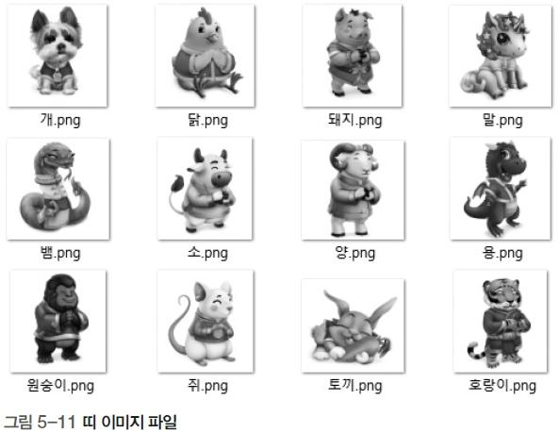
경남대학교 대학원 융합IT공학과
컴퓨터및소프트웨어공학전공(박사과정)
객체지향시스템 · C#
[프로그램 2] 띠 알아보기 ① — 그림과 프로젝트 준비
CH 05 · 조건에 따라 갈라지는 코드
12띠 그림을 C:\CookC#\images\ 에 저장
01
파일 이름은 동물이름.png (쥐.png … 돼지.png)
02
[새 프로젝트 만들기] → Windows Forms 앱(.NET Framework)
03
프로젝트 이름 Project05_12
04
▲ 이름이 곧 주소
코드가 파일 이름을 글자 그대로 찾는다. 한 글자라도 다르면 실행 중 오류.
교재 그림 5-11 발췌 — 띠 이미지 파일 12개
· 교재 4.1절 · p.198~ · 실습 5-1 ①②
25
Notes:
CH01에서 켠 '파일 확장명 표시'가 여기서 쓸모 있다 — 말.png.png 같은 이중 확장명 실수를 막는다.

Slide 26
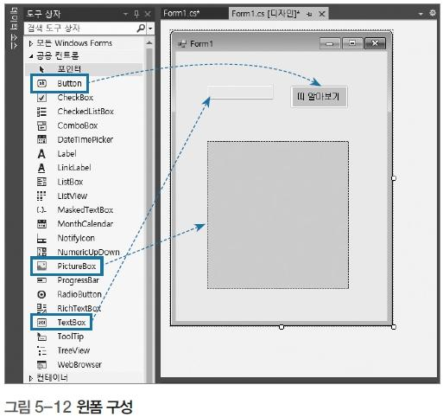
경남대학교 대학원 융합IT공학과
컴퓨터및소프트웨어공학전공(박사과정)
객체지향시스템 · C#
띠 알아보기 ② — 폼 설계와 이벤트 연결
CH 05 · 조건에 따라 갈라지는 코드
컨트롤
(Name)
속성값
TextBox
tb_year
Text 비움 · 위 왼쪽
Button
btn_run
Text: 띠 알아보기
PictureBox
pbox_tti
아래쪽 큰 사각형
이벤트 연결 (CH02 실습 2-6과 같은 방법)
(Name)을 먼저 btn_run으로 바꾼 뒤 디자인 창에서 버튼을 더블클릭하면 btn_run_Click 메서드가 생긴다.
먼저 더블클릭하면 button1_Click이 생기니 순서 주의.
교재 그림 5-12 발췌 — 윈폼 구성
— 각 컨트롤의 BackColor는 적당히 지정
· 교재 4.1절 · 실습 5-1 ③ · 그림 5-12
26
Notes:
(Name)은 코드가 부르는 변수 이름, Text는 화면에 보이는 글자. 이벤트 연결 절차는 교재 슬라이드에 따로 없어 CH02 방식으로 보충했다.

Slide 27
경남대학교 대학원 융합IT공학과
컴퓨터및소프트웨어공학전공(박사과정)
객체지향시스템 · C#
띠 알아보기 ③ — 소스 5-12
CH 05 · 조건에 따라 갈라지는 코드
Project05_12 · btn_run_Click 1~11행
12~23행
private void btn_run_Click(object sender, EventArgs e)
{
this.Text = "띠 알아보기";
int year = int.Parse(tb_year.Text);
string imageFile = "c:\\CookC#\\images\\";
switch (year % 12)
{
case 0: imageFile += "원숭이.png"; break;
case 1: imageFile += "닭.png"; break;
case 2: imageFile += "개.png"; break;
case 3: imageFile += "돼지.png"; break;
case 4: imageFile += "쥐.png"; break;
case 5: imageFile += "소.png"; break;
case 6: imageFile += "호랑이.png"; break;
case 7: imageFile += "토끼.png"; break;
case 8: imageFile += "용.png"; break;
case 9: imageFile += "뱀.png"; break;
case 10: imageFile += "말.png"; break;
case 11: imageFile += "양.png"; break;
}
pbox_tti.Image = Image.FromFile(imageFile);
pbox_tti.SizeMode = PictureBoxSizeMode.StretchImage;
}
— 컴파일 성공 확인 (TextBox·Button·PictureBox 필드를 둔 Form 클래스에서)
· 교재 4.1절 · 소스 5-12
27
Notes:
각 case를 한 줄에 몰아 썼을 뿐 소스 5-10과 같은 문법. 5행 앞 공백 한 칸 더 들어간 것은 원문 그대로.

Slide 28



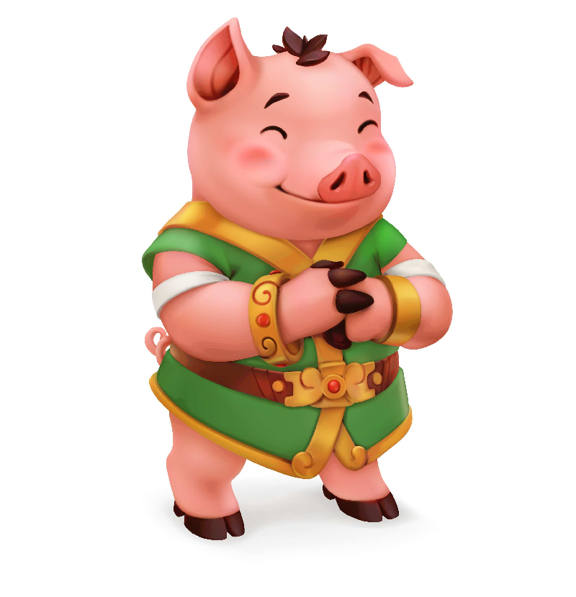
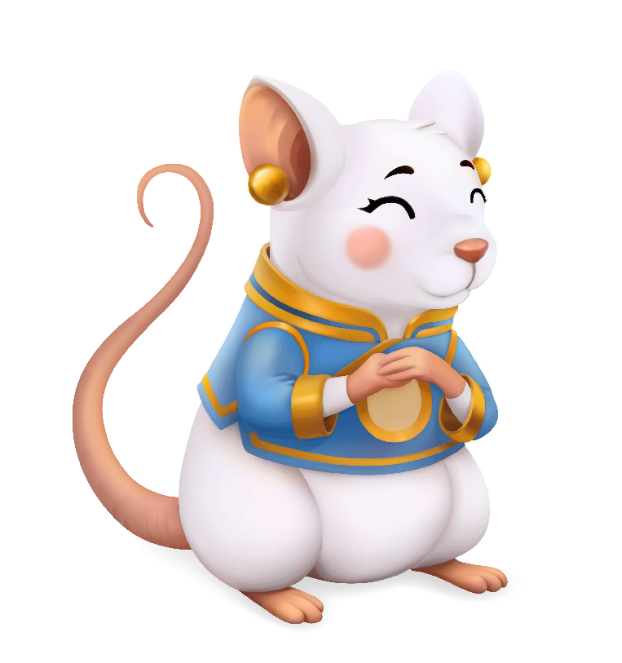
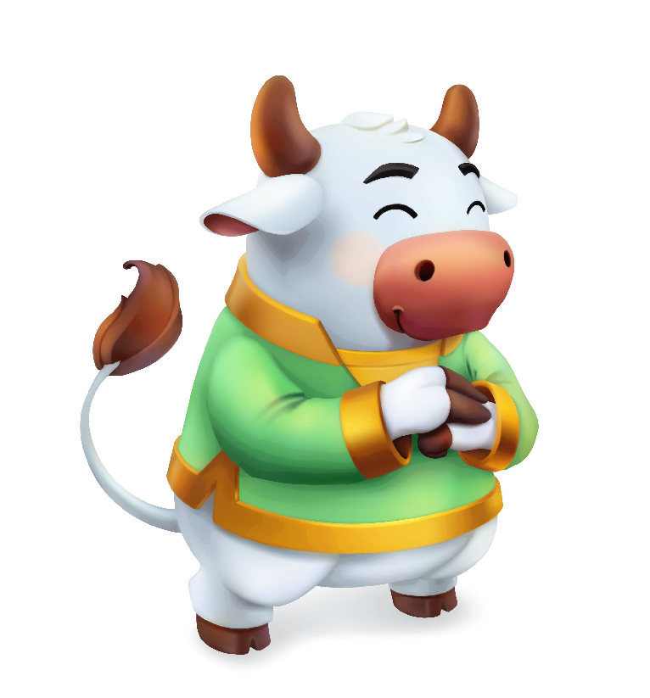


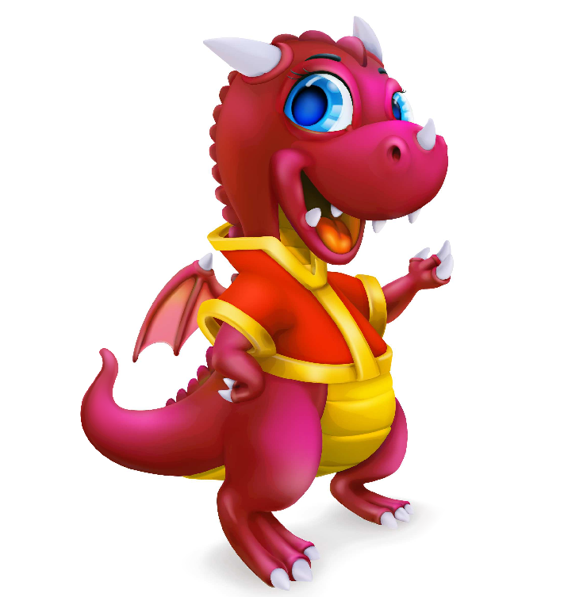

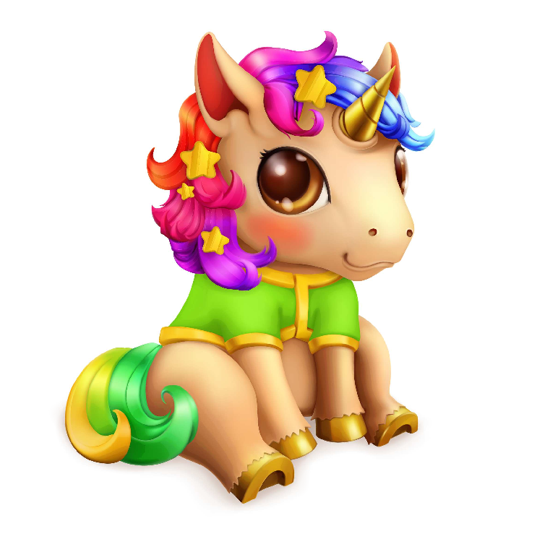
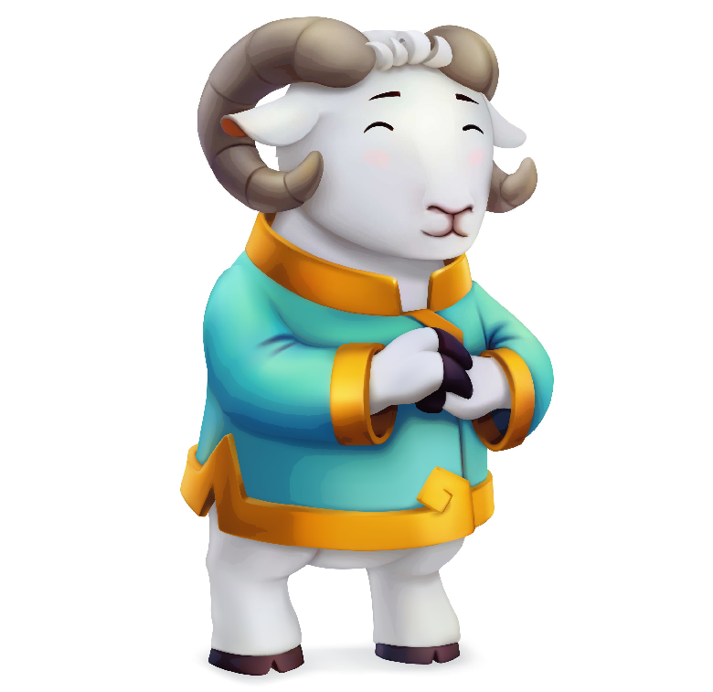
경남대학교 대학원 융합IT공학과
컴퓨터및소프트웨어공학전공(박사과정)
객체지향시스템 · C#
year % 12 대응표 — 나머지 0은 원숭이
CH 05 · 조건에 따라 갈라지는 코드
0 · 원숭이
1 · 닭
2 · 개
3 · 돼지
4 · 쥐
5 · 소
6 · 호랑이
7 · 토끼
8 · 용
9 · 뱀
10 · 말
11 · 양
— 2002 % 12 = 10 → 말 · 2020 → 4 쥐 · 2024 → 8 용 (콘솔판으로 직접 확인)
· 교재 4.1절 · 소스 5-12 case 0~11
28
Notes:
나머지 0이 쥐가 아니라 원숭이인 이유: 2016년처럼 12로 나누어떨어지는 해가 원숭이해이기 때문. 가장 많이 틀리는 암기 포인트.

Slide 29
경남대학교 대학원 융합IT공학과
컴퓨터및소프트웨어공학전공(박사과정)
객체지향시스템 · C#
띠 알아보기 ④ — 핵심 줄 읽기
CH 05 · 조건에 따라 갈라지는 코드
코드
뜻
this.Text = "띠 알아보기";
지금 이 폼의 창 제목을 바꾼다
int.Parse(tb_year.Text)
TextBox의 글자를 정수로 — 콘솔의 ReadLine과 같은 원리
"c:\\CookC#\\images\\"
\\ 는 백슬래시 한 개 → 실제 값 c:\CookC#\images\
imageFile += "말.png";
폴더 경로 뒤에 파일 이름을 이어 붙인다
Image.FromFile(imageFile)
그 경로의 그림 파일을 읽어 PictureBox의 Image에 넣는다
PictureBoxSizeMode.StretchImage
그림을 PictureBox 크기에 맞게 늘이거나 줄여 채운다
▲ 빈 TextBox → FormatException · 파일 없음 → FileNotFoundException · \ 하나만 쓰면 CS1009
— 교재 실행 화면의 창 제목은 '띠 알아내기' — 코드대로면 '띠 알아보기'
· 교재 4.1절 · 소스 5-12
29
Notes:
끝의 \\ 를 빼먹으면 폴더와 파일 이름이 붙어 c:\CookC#\images말.png 가 된다. @"…" 문자열은 교재 밖 일반 문법으로만 소개.

Slide 30
경남대학교 대학원 융합IT공학과
컴퓨터및소프트웨어공학전공(박사과정)
객체지향시스템 · C#
SELF STUDY 5-3 — switch를 중첩 if로
CH 05 · 조건에 따라 갈라지는 코드
btn_run_Click의 switch 부분을 바꾼 코드
바꾸는 요령
int r = year % 12;
if (r == 0) imageFile += "원숭이.png";
else if (r == 1) imageFile += "닭.png";
else if (r == 2) imageFile += "개.png";
else if (r == 3) imageFile += "돼지.png";
else if (r == 4) imageFile += "쥐.png";
else if (r == 5) imageFile += "소.png";
else if (r == 6) imageFile += "호랑이.png";
else if (r == 7) imageFile += "토끼.png";
else if (r == 8) imageFile += "용.png";
else if (r == 9) imageFile += "뱀.png";
else if (r == 10) imageFile += "말.png";
else imageFile += "양.png";
나머지를 int r에 한 번만 계산해 두면 조건마다 year % 12를 다시 쓰지 않아도 된다.
마지막은 else로 끝낸다 — 양수 연도라면 남는 경우는 11(양)뿐.
컴파일 성공 확인. 값이 딱 맞는지만 보는 12갈래는 switch가 더 읽기 쉽다.
· 교재 4.1절 · SELF STUDY 5-3
30
Notes:
앞뒤(this.Text, int.Parse, imageFile 선언, Image.FromFile, SizeMode)는 소스 5-12와 같다.

Slide 31
경남대학교 대학원 융합IT공학과
컴퓨터및소프트웨어공학전공(박사과정)
객체지향시스템 · C#
시험 대비 — 결과를 보고 코드를 떠올리기
CH 05 · 조건에 따라 갈라지는 코드
'거짓이므로 이 문장은 안 보이겠죠?'가 찍힌다 → 블록 없는 if (소스 5-2)
01
7 입력에 '홀수를 입력했군요..' → if (a % 2 == 0) ~ else (소스 5-6)
02
'취득 점수 97 ==> A 학점' 5줄 → Random + for + if 사다리 또는 switch (score / 10)
03
'불합격' 한 줄 → res = (jumsu >= 60) ? "합격" : "불합격";
04
'2002년생은 말띠입니다.' → switch (year % 12), case 10은 말
05
다음 장 예고
CH06 반복을 맡기는 법 — 학점 계산기에서 미리 쓴 for를 비롯해 while · do~while · break · continue.
31
Notes:
모범 코드는 정리 노트 10절과 웹 실습실 연습 문제에 모두 있다. 결과 → 코드 역산을 매 장 습관으로.

